Slide 1


可重构月球科研站设计
月宫华容
同一批房间
回应下一项任务
软件演示
全站24间不变，二层6间变8间
功能舱概念效果图
01
Notes:
科研站接到新任务，已经建好的房间，能不能重新安排？月宫华容给出一种办法：让房间的位置可以调整，让已有模块继续服务新的任务。这里的房间，就是承担居住、科研等用途的功能舱。在软件演示中，全站始终是同一批二十四间房，二层却能从六间调到八间。今天，我们一起看这座科研站怎样为下一项任务安排空间。
先从一项具体的科研需求说起。
资料来源：功能舱概念图来自原版《月宫华容_发布会.pptx》。24间及二层6至8来自当前simulation-core.js的district任务。结果为软件演示。

Slide 2
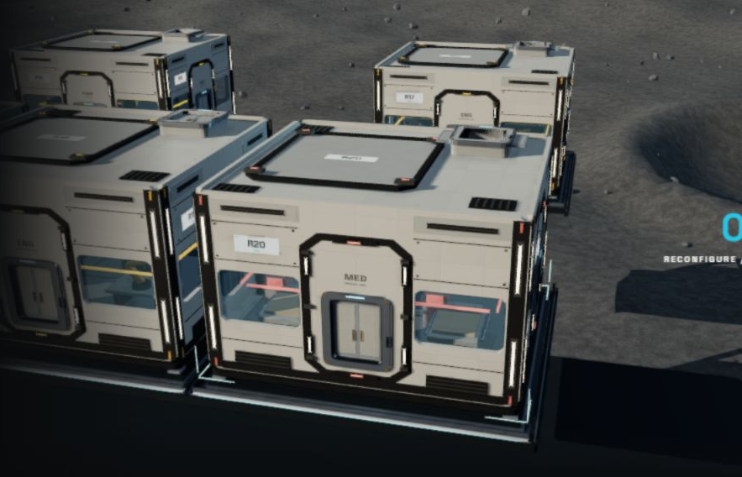
月宫华容
新任务来了，房间也要能换位置
新研究要用的三间房
材料实验、生命科学、物资保障
需要一起进入二层任务区
房间已经具备，位置还在一层
月宫华容让软件安排搬运
把已有房间调到任务需要的位置
科研站空间示意
02
Notes:
假设你负责这座科研站。现在，一项新研究需要把材料实验、生命科学和物资保障三间房安排到二层。房间已经具备，但它们还在一层。任务清单更新以后，空间还需要跟着调整。月宫华容把这种需求直接变成搬运任务：确定要用哪几间房，再由软件安排让位和路线，把它们调到指定位置。这样，基地已有的功能就能换个位置，继续服务新安排。
这次任务有没有完成，看三间房最后在哪里就知道。
资料来源：情境对应simulation-core.js的vertical任务。指定房间为材料R02、生命R03、物资R08，初始均在一层，目标均在二层。

Slide 3
月宫华容
三间指定房间，按任务全部到位
3 / 3
指定房间 | 任务前 | 任务后
材料实验 R02 | 一层 | 二层
生命科学 R03 | 一层 | 二层
物资保障 R08 | 一层 | 二层
间指定房间
进入二层任务区
任务确定需要哪些房间，软件把它们安排到位
软件科研任务结果
03
Notes:
请看这三个房间。任务开始前，它们都在一层。软件安排必要的让位和中转，再逐个把它们搬到二层的指定位置。最后，三间指定房间全部到位。这个结果说明，空间可以按照任务要求重新配置。需要哪些房间、放到哪一层，都能对应到明确的起点和终点，任务需要的空间安排也就落实了。
同样的重组能力，还能把一层中预留的位置用起来。
资料来源：simulation-core.js：initial与preset('vertical').target。R02/R03/R08从一层进入二层，计划6次完整搬运，含让位动作。三间到位表示指定房间满足目标位置，不表示三间彼此相邻。

Slide 4
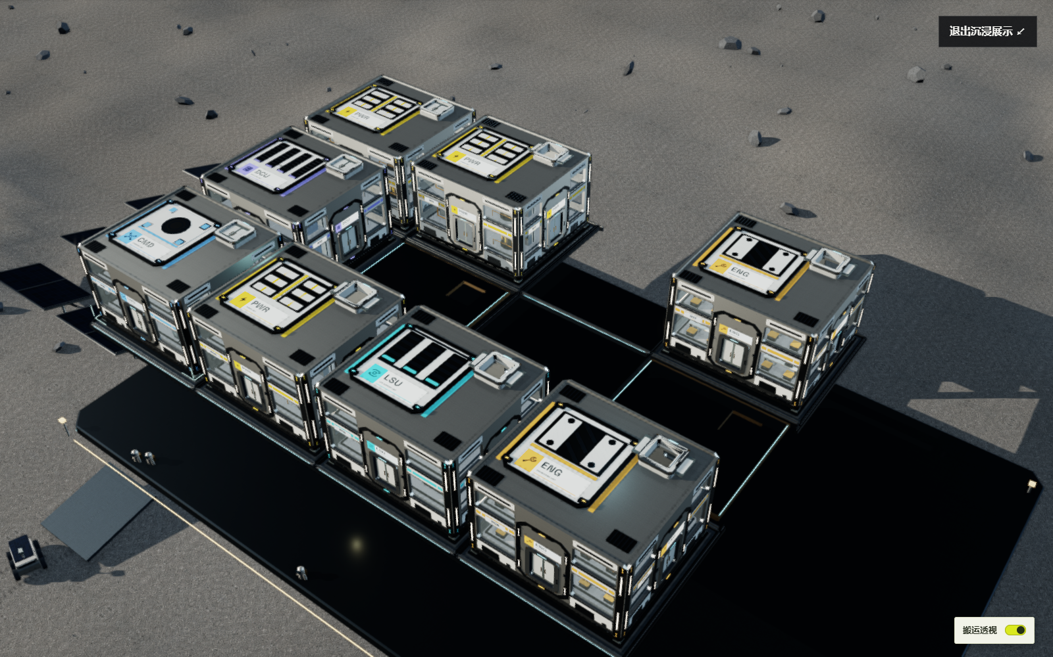
月宫华容
全站24间不变，二层6间变8间
二层入驻
6间
8间
任务前
任务后
全站总量 24间，保持不变
启用二层两个预留位置
重新配置已有房间
软件终态
独立软件任务，使用统一起始布局
04
Notes:
再看另一项任务。它从同一个起始布局单独演示：二层原来有六间房，还有两个预留位置。软件重新调配已有房间，让二层变成八间。全站房间总数始终是二十四间。这里最值得记住的，是已有房间和预留位置可以一起重新安排。面对新的空间需求，基地手里的这批房间，有了继续调整配置的办法。
如果想直接说出哪些功能要组合在一起，使用者怎样告诉系统？
资料来源：simulation-core.js的district任务。二层普通泊位入驻6至8，两个原预留位置启用，全站24间守恒。与科研任务分别从统一初态演示，非连续两步任务。

Slide 5
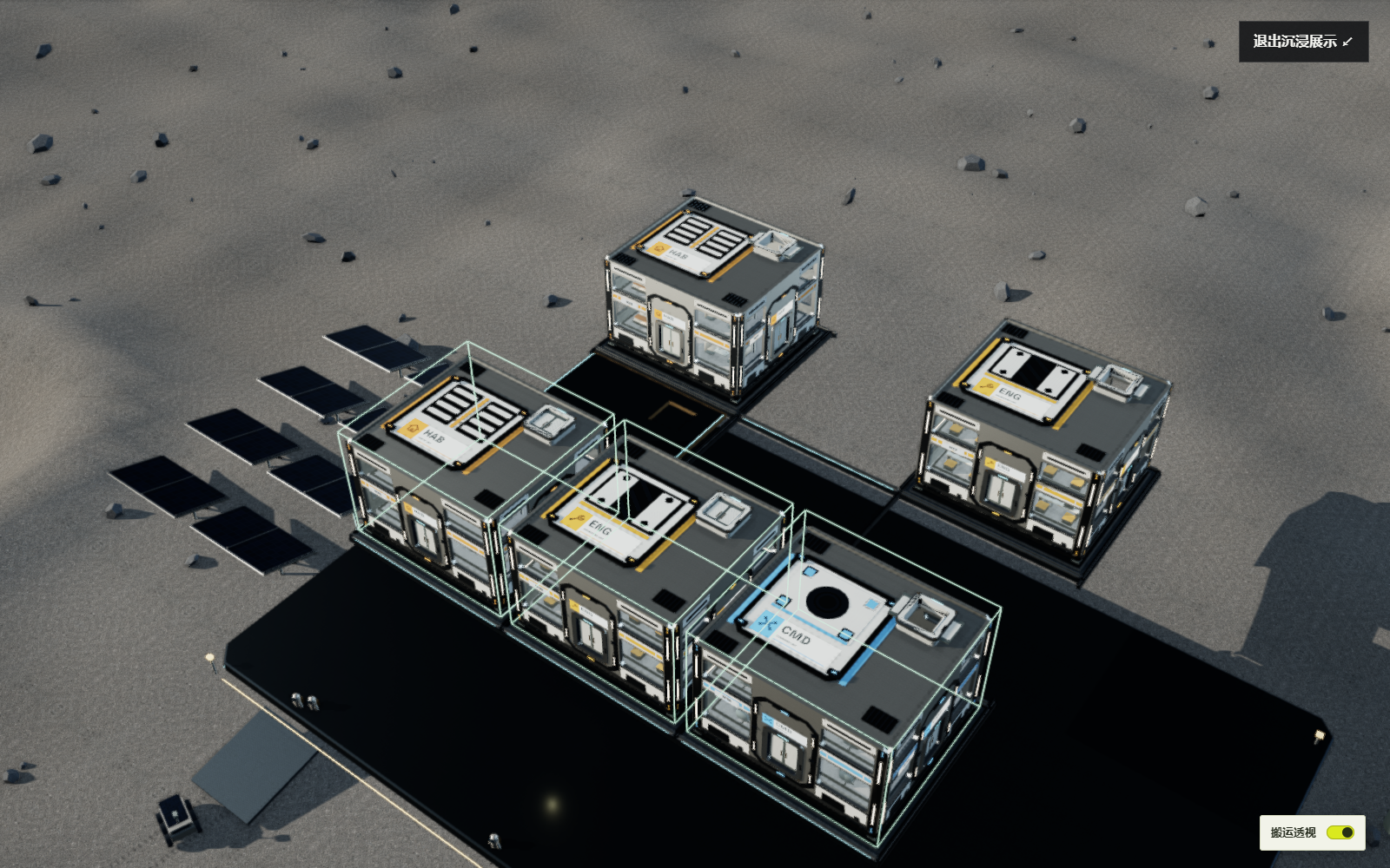
月宫华容
说出想要的组合，软件安排换位
“构建一条直线相连的居住模块、材料模块、通信模块”
执行结果
三层
居住、材料、通信
按顺序相连
软件选择房间
安排让位与路线
软件初始布局示例，支持同层连续直线组合
05
Notes:
现在，我们用一句中文给科研站安排一个新组合：构建一条直线相连的居住模块、材料模块、通信模块。软件读取当前布局，选出对应房间，安排让位和搬运。执行后，居住、材料、通信在三层按输入顺序连成一排。这种用法让任务表达更直接：使用者说清楚想要的组合，软件再把它展开成具体的房间、位置和移动顺序。
一句目标背后，软件具体要安排哪些事情？
资料来源：lunar-scheduler.js当前初态计算：R15居住、R19材料、R18通信在三层前排连续相连，含让位共9次搬运。使用离线中文规则解析和约束规划。截图为本轮运行软件生成的终态。

Slide 6
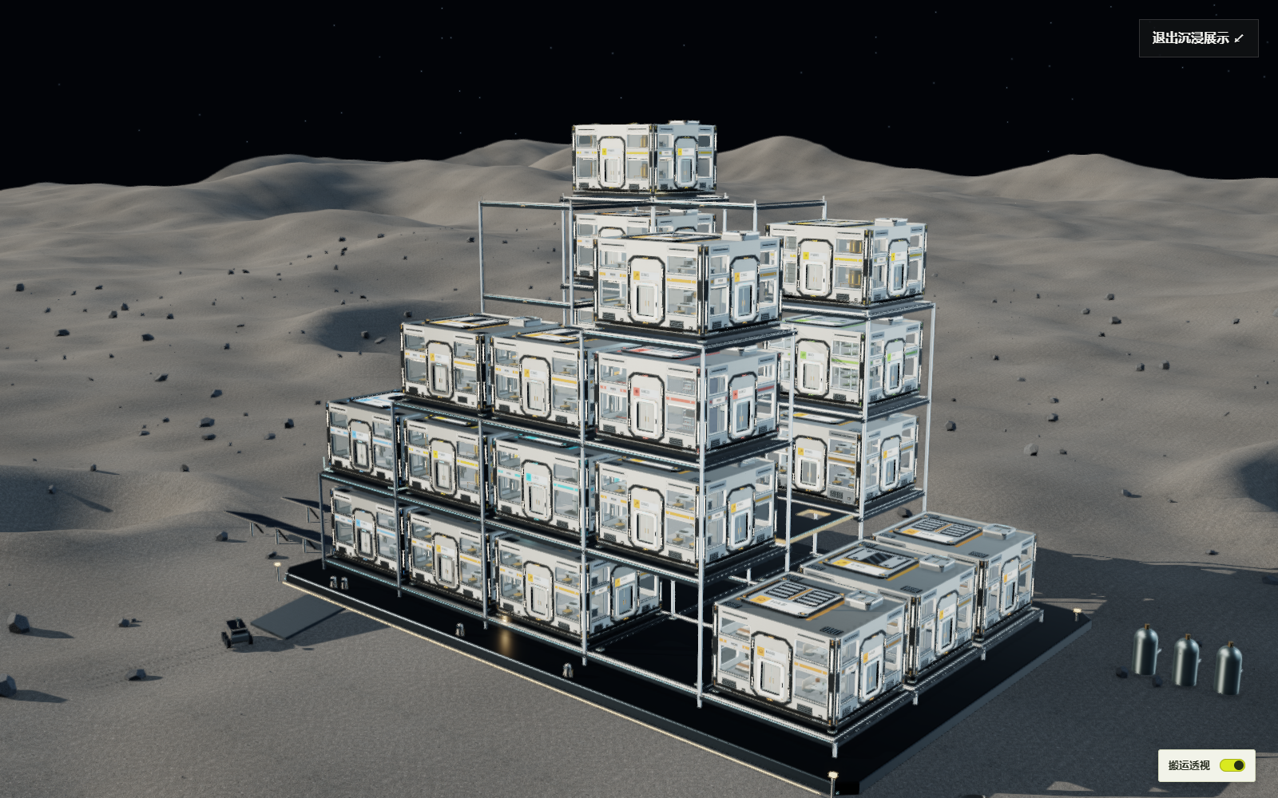
月宫华容
房间先后怎么搬，软件一起安排
落点
目标位置被占用，就先安排让位
路线
同层沿导轨，跨层经过升降通道
落位
停好以后，更新相邻房间的连接
软件场景：5层，24间房
每次搬动一间，其他房间保持停靠
06
Notes:
软件先处理落点。如果目标位置已经有房间，就要安排谁先让开、暂时停在哪里。随后处理路线，同层沿导轨移动，换楼层就经过升降通道，并检查搬运途中需要的空间。每次移动一间，其他房间保持停靠。房间停好以后，软件更新它与相邻房间的连接。把顺序和路线一起安排，前面看到的目标组合才有了完整的搬运过程。
其中，让位最容易遇到的问题是：先搬走的房间，暂时放在哪里？
资料来源：simulation-core.js的route、edgeClear、segmentClear、connections，以及lunar-scheduler.js。当前软件场景5层24间42节点，逐间搬运，落位后按相邻关系更新连接。

Slide 7
月宫华容
一个临时空位，为换位留出余地
A先暂存，B再换位，A最后就位
房间位置 | 原来 | 第一步 A暂存 | 第二步 B换位 | 第三步 A就位
位置1 | A | 空 | B | B
位置2 | B | B | 空 | A
临时位 | 空 | A | A | 空
交换完成，临时位重新空闲，下次还能用
换位示意：各位置可达，通路可通过
07
Notes:
两个房间要交换位置，可以先借用一个临时空位。请从左往右看：A先进入临时位，把自己的位置让出来。B再搬过去，最后A进入B原来的位置。交换完成，临时位也重新空了出来。华容道给我们的启发就在这里：在位置可达、通路可通过的条件下，留出周转空间，就能为下一次换位保留余地。
有地方周转以后，还需要一套带着房间移动的设备。
资料来源：项目策划方案及原版讲稿中的等待位换位逻辑。这里展示可达位置之间的交换顺序，不表示任意拥挤布局都可由一个空位完成，也不是三格线性滑块的邻接移动图。

Slide 8
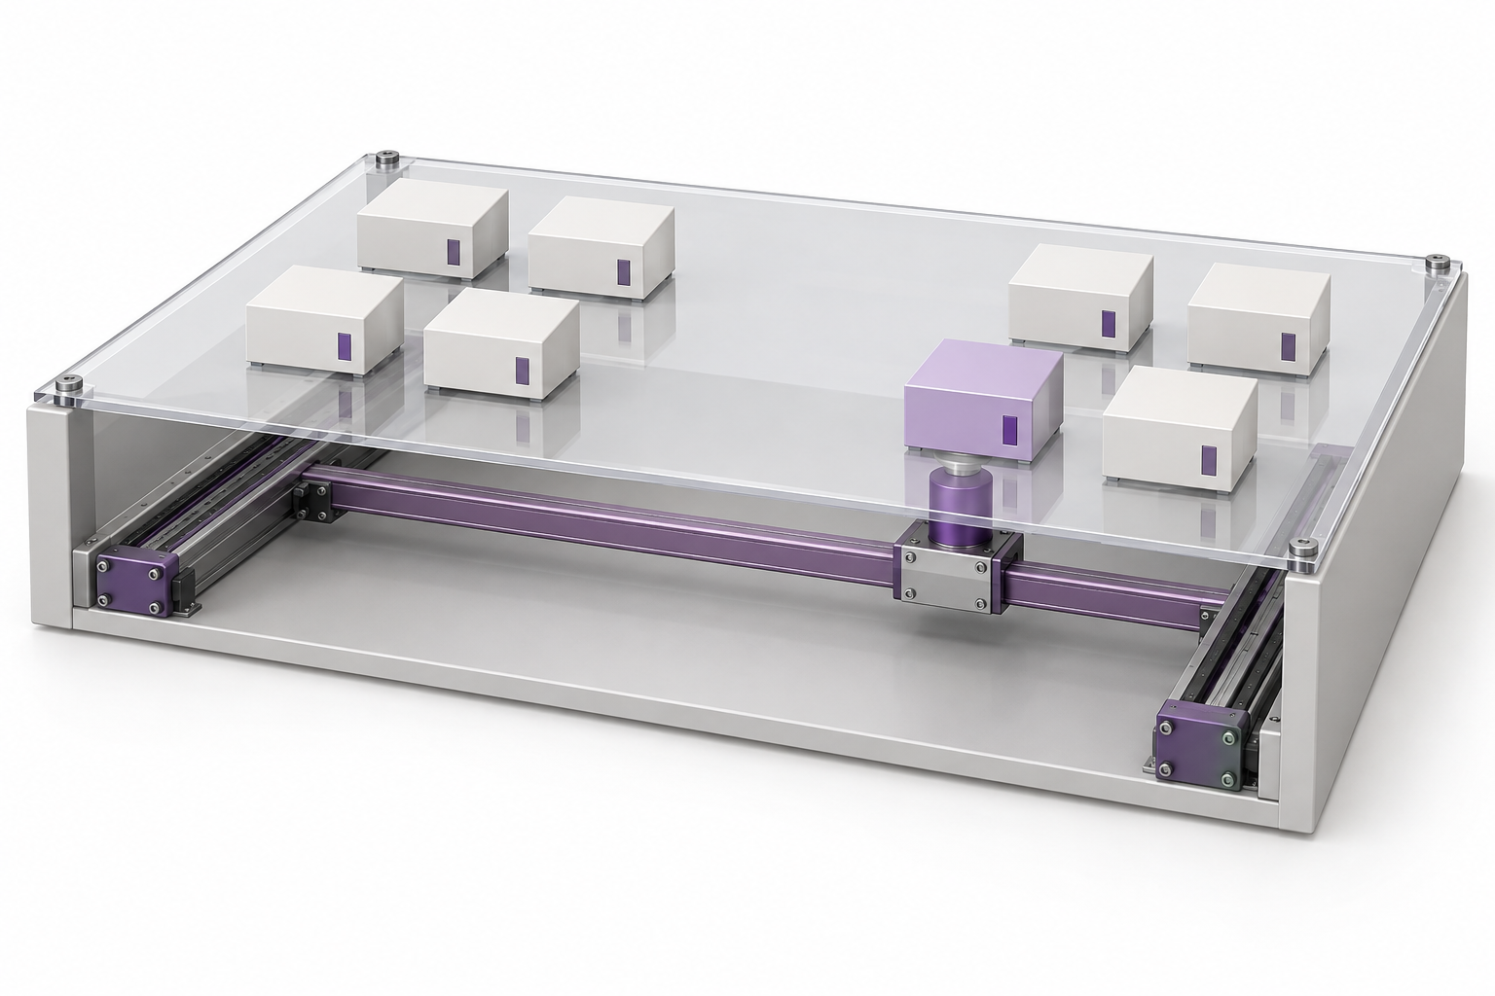
月宫华容
一套设备，轮流搬动八个房间
桌面机构设计
1套设备
8个房间模型
一次搬一间
搬完再服务下一间
驱动集中在平台
多个房间共享搬运能力
面板托住房间，板下磁头牵引房间
08
Notes:
请看这套桌面机构设计。上面的面板托住房间，下面的磁头可以前后、左右移动，吸住房间后牵引它到新位置，再松开，接着去搬下一间。在这个设计中，八个房间模型轮流使用一套设备，房间由公共平台带着移动。共享搬运的价值很清楚：把驱动集中在平台上，同一套设备就能先后服务不同房间。它适合需要时调整、一次搬动一间的空间重排。
软件安排任务，机构设计解释共享搬运。它们共同指向同一个价值。
资料来源：原版PPT桌面机构概念图及项目策划方案。配置为1套板下XY机构、8个被动模型，面板承重、磁耦合平面牵引。本页为机构设计展示。

Slide 9
月宫华容
下一项任务
继续用好这批房间
软件让已有房间进入指定任务区
也让二层6间变8间，全站24间保持不变
共享搬运设计，让多个房间轮流调用一套设备
月宫华容，同一批房间，回应下一项任务
09
Notes:
月宫华容，让房间按任务重新组合。软件已经展示，指定房间可以调入新的任务区，同一批二十四间房也能完成二层从六间到八间的重新配置。中文指令让组合目标更容易表达，共享搬运设计让多个房间轮流调用平台上的设备。我们希望，未来科研站接到下一项任务时，已经拥有的房间还能重新安排，继续发挥作用。月宫华容，同一批房间，回应下一项任务。谢谢。
资料来源：结论依据simulation-core.js科研与预留位置启用任务、lunar-scheduler.js中文组合，以及桌面共享机构设计。

Slide 10
备答 01
中文指令可以安排哪些组合
从6类功能中，选择2至5个模块组成同层连续直线
可安排的内容 | 支持范围
功能类型 | 居住、材料、生命、能源、物资、通信
楼层 | 一层至五层
方向与顺序 | X或Z方向，按输入顺序排列
规划方式 | 离线中文规则解析，结合当前布局安排搬运
软件先解析目标，再检查当前布局能否执行
10
Notes:
当前中文指令可以从六类现有功能中选择二至五个模块，按给定顺序组成同层连续直线，也可以指定楼层和方向。系统使用离线规则解析和约束规划，先读懂支持范围内的目标，再根据当前布局选房间、安排让位与路线。这样，使用者能够知道自己的指令会形成怎样的组合。
资料来源：《仿真软件使用说明.md》自然语言指令章节及lunar-scheduler.js。支持同层直线、X/Z方向，基于当前布局规划。

Slide 11
备答 02
桌面机构与软件，各展示什么
展示对象 | 规模 | 可以看到什么
桌面机构设计 | 1套设备 8个房间模型 | 共享牵引与临时位置周转
交互软件 | 5层 24间房 | 任务规划、搬运过程与新布局
适用条件
预设可达平台，按需顺序搬运
近期用途
工程教学与模块空间方案推演
11
Notes:
桌面机构设计解释单个平台怎样牵引房间，八个模型怎样共享设备。交互软件则展示五层、二十四间房怎样按任务重新安排，包括选房间、让位、搬运和落位后的相邻连接。两种展示分别让观众理解搬运机制和完整任务。近期可以用于工程教学与模块空间方案推演。建筑尺度应用将进一步围绕承载、锁定和服务接口开展工程验证。
资料来源：现有桌面机构设计、《仿真软件使用说明.md》及当前软件源码。机构概念与软件演示分别呈现，建筑尺度应用为设计方向。

